Slide 1
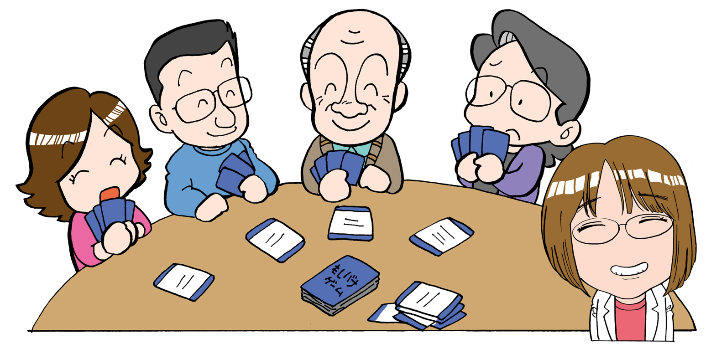
さあ、家族でお話しましょう！
［ACP普及用動画］
提供：長崎県医師会

Slide 2
この動画をご覧になる皆様方へ 皆さんはACPという言葉をご存知でしょうか？ これは『アドバンス・ケア・プランニング（日本での名称は“人生会議”）』の略称で、「もしもの時のために、その人が望む医療やケアについて、前もって考え、家族や医療・ケアチームと繰り返し話し合い、意思を共有する取り組み」のことです。 医療・介護の関係者の中では４〜５年前から話題になっていますが、一般的には広まっていません。 言われてみると大事なことだと頭では理解できるけど、いざ実行するとなると何から始めていいのかわからないし、元気な時に「もしもの時」「命の危険が迫った時」「人生の終末期」「認知症になって物事の判断ができなくなった時」のことを相談しなさいと言われても、「縁起でもない」「まだいいだろう」と思いがちですからね。 でも、いつ“もしもの時”が来るかは誰にもわかりません。 昔は「最後は、お医者さんにお任せします」で済ませていたかもしれませんが、今は医療やケアの方法が選べる時代になりました。自分が受けたい医療・受けたくない医療が選べるし、最後の療養場所も好きな場所が選べるのです。 ただ本人が思うだけでは家族にも医療者にも伝わりません。「こんなはずじゃなかった」と最後に思っても、どうしようもありません。出来るなら、前もって話し合いをして、その記録を文書にして取っておいてもらいたいのです。 そして専門的でわからないことは、医療や介護の関係者に尋ねてほしいし、考えを伝えておいてほしいのです。

Slide 3
この話し合いにおいて大切なのは、「その人らしさを知ること」です。そのためには、その人がどういう人生を歩んで来て、どういう選択をして来たか、そして今はどういう物事の考え方をしているのかを知ることが必要になります。それがわかると人生の危機の時にどういう医療やケアを何処で受けたいか（または受けたくないか）が見えて来ると思います。それに、この話し合いをすることで家族の絆が強くなるかもしれませんよ。
今回の動画では、ACP（人生会議）を始めるタイミングとして、３つのケースを用意しました。
第１話は健診で異常を指摘されたとき、第２話は親に認知症が疑われたとき、第３話はがんの治療の経過が思わしくないときです。
他にもタイミングは色々あると思います。知人のお通夜に行った後、法事で身内が集まったとき、お盆や正月に家族が集まったとき、人が死ぬドラマや映画を観たとき等々。その時々で、その人が大切にしていること（想いのかけら）を少しずつ拾い上げていきましょう。その“想いのかけら”を集めて繋いだときにACPが完成すると思います。
この動画は、撮影スタッフ以外は素人の集団で作ったものですが、医療や介護の現場で培ったものの結晶でもあります。少しでもお役に立てたら幸いです。
さあ、『家族でお話しましょう！』
動画監督：詫摩和彦／たくま医院

Slide 4
キャスト 第１話 『縁起でもない！！』 ・古川 幸太郎 56歳（かかりつけ医） ：田中靖彦／タナカデンタルクリニック／歯科医師 ・深堀 由紀夫 55歳（健診でメタボの診断）：小笠原貞信／長崎記念病院／医師 ・深堀 豊子 50歳（由紀夫の妻） ：宮川江利／みなとﾒﾃﾞｨｶﾙｾﾝﾀｰ／地域連携室MSW ・深堀 綾子 28歳（由紀夫の娘） ：宮崎久美／訪問看護ステーションYOU／訪問看護師 ・深堀 圭吾 25歳（由紀夫の息子） ：森下曉／長崎大学病院がん診療センター／看護師 第２話 『はぁ〜、どうしよう』 ・長与 佐和子 86歳（認知症） ：中村美喜子／ペンギン薬局／薬剤師 ・長与 遼太郎 62歳（佐和子の息子） ：大原寛之／日赤長崎原爆病院／医師 ・長与 芙美子 56歳（遼太郎の妻） ：池上由起／長崎市医師会／訪問看護師

Slide 5
第３話 『もうダメなのか？』 ・坂本 治 45歳（癌治療医） ：石井浩二／長崎大学病院緩和ケア医師 ・馬町 龍之介 72歳（末期膵臓癌） ：藤瀬直樹／藤瀬クリニック／医師 ・馬町 邦子 68歳（龍之介の妻） ：宮川江利／長崎みなとメディカルセンター地域連携MSW ・馬町 かなえ 50歳（龍之介の娘） ：宮崎久美／訪問看護ステーションYOU／訪問看護師 ・馬町 春樹 46歳（龍之介の息子）：門田耕一郎／長崎重工記念病院／医師 ナレーション ：大町由里／女神乃里／施設長／ケアマネジャー スタッフ ・監督 ：詫摩和彦／たくま医院／院長 ・脚本 ：中尾勘一郎／ホーム・ホスピスなかおクリニック ・プロデューサー ：土屋知洋／ちひろ内科クリニック ・統括 ：藤井卓／藤井外科医院

